Slide 1
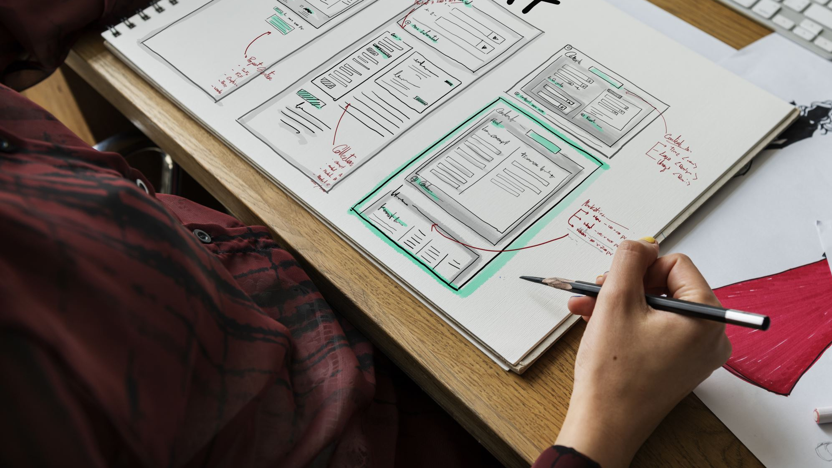
ポータルサイトにおける UIデザインの提案
北海道情報大学通信教育部無限大キャンパスにおける視覚的研究

Slide 2
目次
１．序論
２．事前調査
３．改善案の提案
４．研究結果
５．まとめ
６．考察

Slide 3
１．序論 -Introduction-
1.1 研究概要
1.2 研究目的
1.3 研究方法
1.4 仮 説

Slide 4
研究概要
見にくく、使いづらいポータルサイト
10年以上前のデザイン。
年々、スマホ・タブレットの使用率が上昇。
チーム内で聞き取り調査
どのような問題があるのか。
どのような改善すべきか。
こんなUIのほうが見やすく、使いやすいのでは？
UI設計を行い、改善案を提案。
こうすればユーザにとって良いのでは？

Slide 5
研究目的
UIデザインの複数の改善案を提案し、どのパターンが
ユーザビリティの観点で見やすい・使いやすいのかを検証
プロセス
現代のデザインのガイドラインについての調査、現在のポータルサイトのデザインの問題の調査の順に調べ、改善案をアプローチする。

Slide 6
研究方法
デザイン評価
定性的ユーザビリティにおけるインタビューとヤコブ・ニールセンの10原則を用いた
本学ポータルサイトの批評。
改善案における定量評価
Material Designと東京工芸大学HPを用いた改善案を作成したのち、正科生Bの方々に協
力いただき、アンケートを採り今後の展望などを考える。

Slide 7
仮説
現在使われているポータルサイトのデザインより、
ガイドラインに沿ってUI設計されたデザインのほうが視覚的に
見やすく、利用しやすいとなるのでは？
先行研究：
日本デザイン学会 第65回春季研究発表大会-UIデザインのデザインガイドラインの研究-UX視点でのデザインガイドラインのアプローチの提案- 著内堀裕一朗 山崎和彦
〔https://www.jstage.jst.go.jp/article/jssd/65/0/65_134/_article/-char/ja/〕

Slide 8
２．事前調査
2.1 デザインガイドライン調査
2.2 デザイン調査

Slide 9

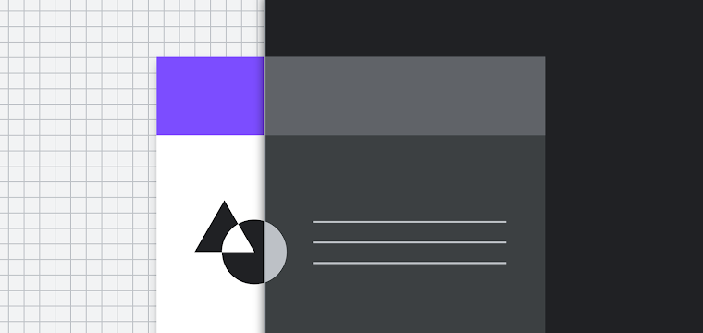
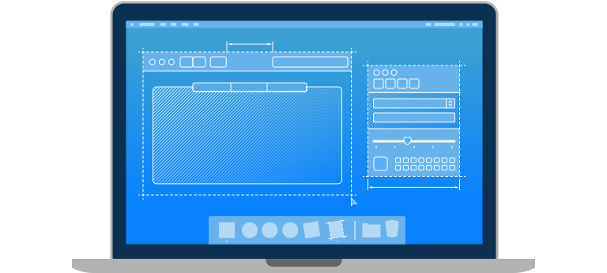
デザインガイドライン調査
Google社・Apple社・Microsoft社のガイドラインを調べ、
本研究に適しているのが、
Google社の「Material Design GuideLines」と判断した。

Slide 10
デザイン調査
学生に対するインタビュー
対象：北海道情報大学通信教育部 正科生Bの3人
システムの利用状況、使用感、システムに期待することを中心にインタビューを行った。（定性的ユーザビリティ調査）
結論：
3人それぞれが、使いにくい・満足度が低いと判断。
少なからず、デザインに関して問題があるのではないか？

Slide 11
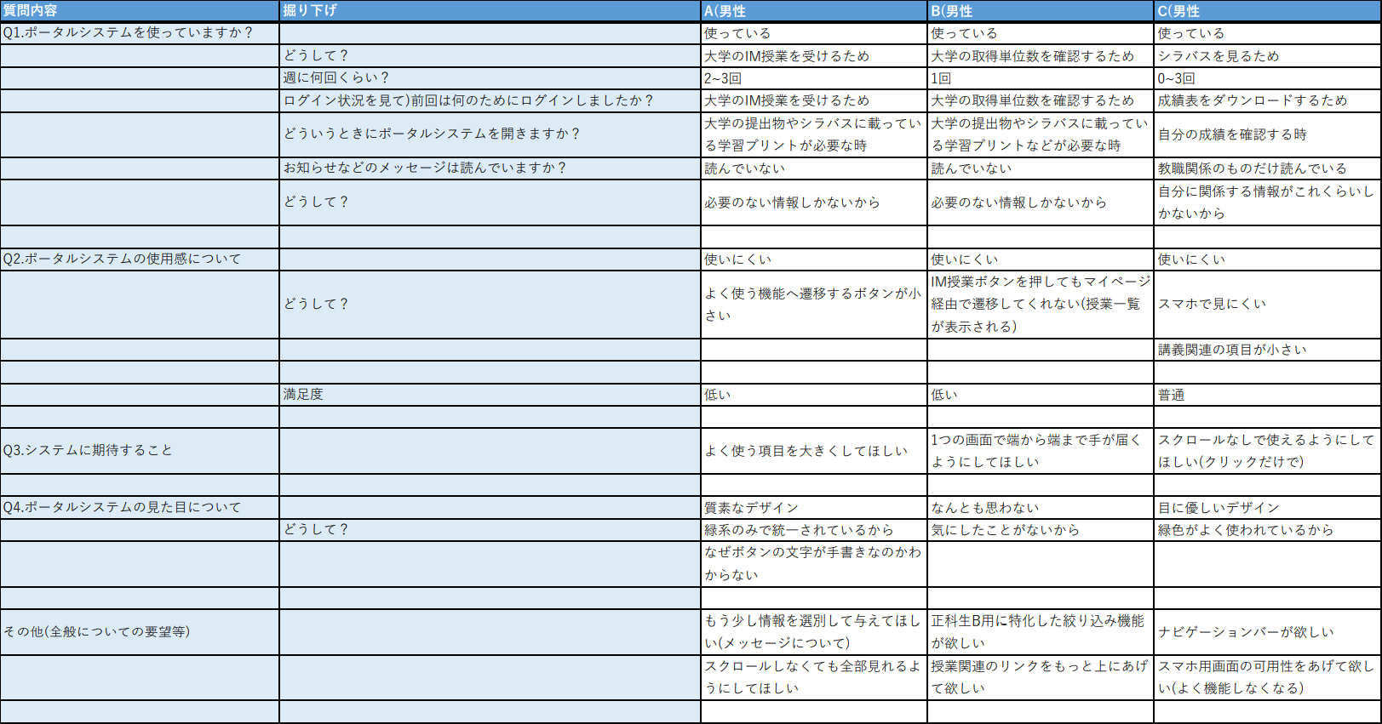

Slide 12
デザイン調査
学生に対するインタビュー
対象：北海道情報大学通信教育部 正科生Bの3人
システムの利用状況、使用感、システムに期待することを中心にインタビューを行った。（定性的ユーザビリティ調査）
結論：
3人それぞれが、使いにくい・満足度が低いと判断。
少なからず、デザインに関して問題があるのではないか？

Slide 13
デザイン調査
問題点を抽出
対象：無限大キャンパス トップ画面
インタビュー結果を参考に、操作性や機能性の観点からトップ画面でのデザインにおける問題点を抽出した。
結論：
使用頻度の高い項目が画面買いに存在する状態であることや、
遷移先が重複するにもかかわらず、名前の違うボタンなど
様々な問題が発見できた。

Slide 14
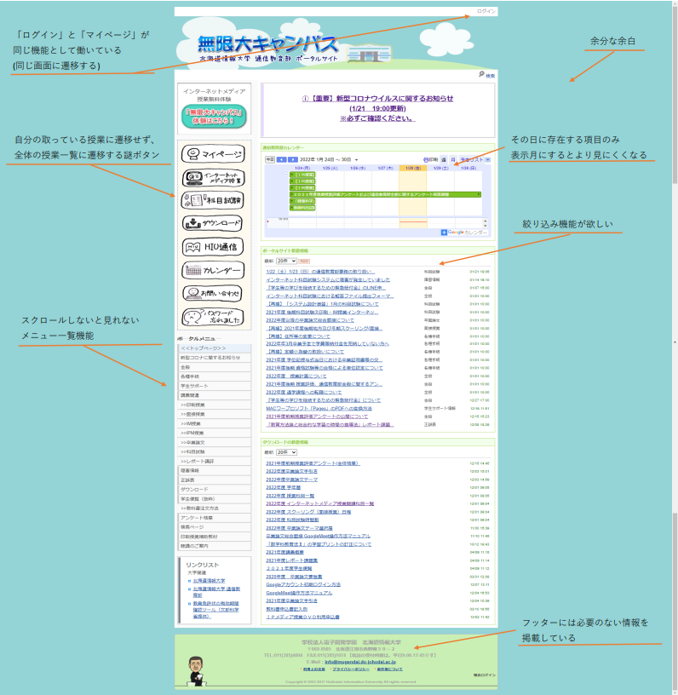

Slide 15
デザイン調査
問題点を抽出
対象：無限大キャンパス トップ画面
インタビュー結果を参考に、操作性や機能性の観点からトップ画面でのデザインにおける問題点を抽出した。
結論：
使用頻度の高い項目が画面買いに存在する状態であることや、
遷移先が重複するにもかかわらず、名前の違うボタンなど
様々な問題が発見できた。

Slide 16
３．改善案の提案
3.1 無限大キャンパス（ボタンのみ変更）
3.2 無限大キャンパス（東京工芸大学HPを模倣）
3.3 無限大キャンパス（Materialize CSS デモサイトを模倣）

Slide 17
改善案
今回は、３つの案を制作しました。
ボタンなどの要素のみMaterial Designに変更、配置はそのまま
東京工芸大学HPを模倣したもの
デモサイトを基にしたもの

Slide 18
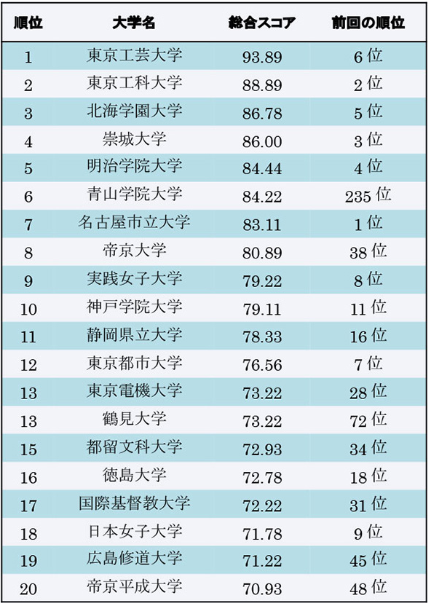
改善案
スマホにおけるユーザビリティ調査で、
１位になりました。
出典：株式会社日経BPコンサルティング「大学スマホ・サイトユーザビリティ調査2021-2022」 〔https://consult.nikkeibp.co.jp/info/news/2021/1022sus/〕

Slide 19
4．研究結果
2.1 デザインガイドライン調査
2.2 デザイン調査

Slide 20

アンケート結果
実際に作った模擬サイトを用いて、アンケートを採る。
（定量評価）

Slide 21
1.このウェブサイトの視覚的表現は見てて楽しいですか？

Slide 22
2.このウェブサイトは印象に残りますか？

Slide 23
3.このウェブサイトには親しみを感じますか？

Slide 24
4.このウェブサイトの使い方はすぐに理解できますか？

Slide 25
5. 文章は読みやすいですか？行間、文章のレイアウトなど

Slide 26
6.このウェブサイトの絵や図表は見にくいですか？

Slide 27
7. 利用していると、目が疲れる感じがしますか？

Slide 28
8.このウェブサイトには統一感があると思いますか？

Slide 29
9. メニューの構成が分かりやすいと思いますか？

Slide 30
５．まとめ

Slide 31
まとめ
アンケート結果から、見やすさとしては東京工芸大学のHPを模倣したものが、一番見やすいことが分かった。
→ 先行研究で示されていたことをポータルサイトに搭載すると、仮説通り見やすくなるということを新たに付与することができた。
全体的に現在の学生ユーザに良い体験を与えるUIではなく問題があると考えられる。
→ 今回の研究は、視覚的重視だったがUXの観点からも研究できたらいいなと思った。

Slide 32
６．考察

Slide 33
考察
スマートフォン画面で、同じような研究を行えば結果が同じようになるのかを研究したい。
使用年数が長くデザインが10年以上変更されていないことから、安定性を保つことが重視されていると判断でき、容易にアップデートすることが難しいのではと考えられる。
具体的なUIデザインではなく、その上流である行動や価値などの要素とそれらの関連性についてのガイドラインを作成することで、この課題を少しでも解決に導くことができるのでは？

Slide 34
反省点

Slide 35
質疑応答

Slide 36
デザインガイドライン
デザインガイドラインは、配色やフォントや見出しルールなど、デザイン上の共通項目をまとめたもの
・ブランドイメージを保持
・見た目の印象を統一
・更新作業時に一定のトーン＆マナーを保持
→大規模案件や長期的に運用が必要なWebサイトなどで効果を発揮

Slide 37
デザインガイドライン
デメリット：
・すぐに全体を把握することが難しい
・それぞれのブランドのUI設計を行いたい！
→そのガイドラインを出している会社色が強くなってしまう
例）Material Design用いると、
GoogleのOS「Android」らしくなってしまう

Slide 38
なぜMaterial Designを選んだのか？
様々なGuideLinesを比較したうえで、
UIデザインにおける要素の動き、画面上の色、余白、文言など
のガイドラインがかなり細かく設定されている。
→ 理論的にデザインを組み立てることを可能としている
（卒業研究向き）

Slide 39
Material Design 9つの項目
３つの原則
Material is the metaphor - Material はメタファである
Bold, graphic, intentional - 大胆に、生き生きと、意図的に
Motion provides meaning - モーションは意味を提供する
ガイドライン
アニメーション
スタイル
レイアウト
コンポーネント
パターン
ユーザビリティ
引用：Google の新しいデザインガイドライン「Material Design」諏訪悠紀
〔https://dev.classmethod.jp/articles/google-material-design/〕

Slide 40
ガイドライン比較
Google
Apple
1枚の紙のようなパーツ「surface」という概念の元、動きや影のつけ方が紹介されている。
フラットデザインの元となる「装飾は最低限に」「コンテンツの理解を第一に」という概念のもと、展開されている。
出典：独学でUIデザインはじめた方へ。デザインガイドラインについて語ろう！
〔https://note.com/n_m_y_y/n/n2fc3a5c57a89〕

Slide 41
ヤコブの10原則
1: システムの状態を可視化する (Visibility of system status)
2: 実世界とシステムをマッチングさせる (Match between system and the real world)
3: ユーザに制御の主導権と自由を与える (User control and freedom)
4: 一貫性と標準性を保持する (Consistency and standards)
5: エラーを起こさない (Error prevention)
6: 覚えなくても理解できるデザインにする (Recognition rather than recall)
7: 柔軟性と効率性をもたせる (Flexibility and efficiency of use)
8: 最小限で無駄のないデザインにする (Aesthetic and minimalist design)
9: ユーザ自身で認識、診断、回復ができるようにする (Help users recognize, diagnose, and recover from errors)
10: ヘルプとマニュアルを用意する (Help and documentation)

Slide 42
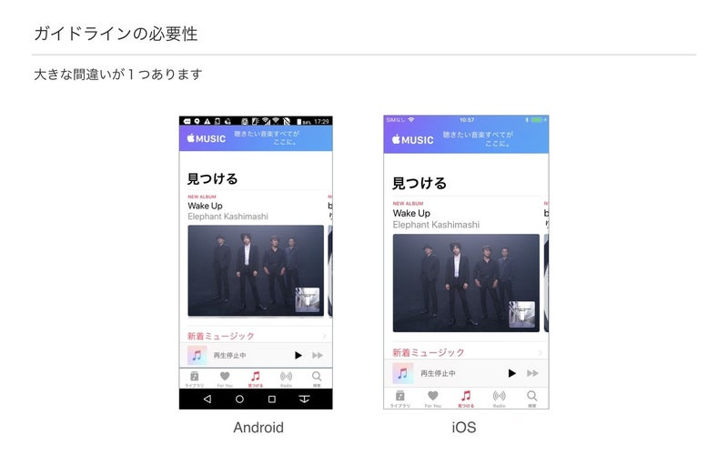

Slide 43
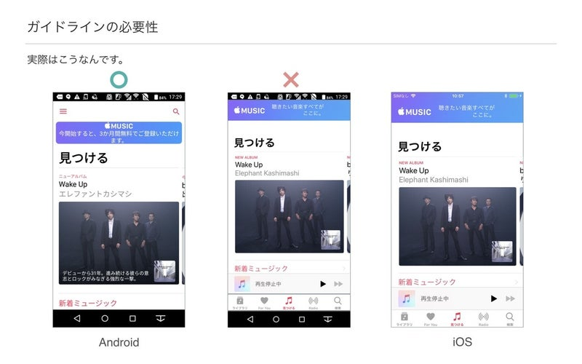

Slide 44
改善案
スマホにおけるユーザビリティ調査で１位
1.通信への配慮：表示は速いか、通信量は多くないか確認するカテゴリー 2.見やすさ：文字の大きさ、表や画像の見やすさなどを評価するカテゴリー 3.操作のしやすさ：タップ領域やスクロールのしやすさを評価するカテゴリー 4.トップページ・ユーザビリティ：トップページのナビゲーション機能を評価するカテゴリー 5.サイト・ユーザビリティ：サイト内を巡るときのサポート機能を評価するカテゴリー 6.メインコンテンツへのアクセス：主要コンテンツの有無とアクセスのしやすさを評価するカテゴリー 7.サイト内検索：検索の精度を評価するカテゴリー 8.インタラクティブ：交通アクセスや問い合わせ案内を評価するカテゴリー
出典：株式会社日経BPコンサルティング「大学スマホ・サイトユーザビリティ調査2021-2022」 〔https://consult.nikkeibp.co.jp/info/news/2021/1022sus/〕

Slide 45
デザイン調査
ヒューリスティック分析
対象：無限大キャンパス トップ画面
ヤコブ・ニールセン『ユーザビリティ10原則』を用いた調査を行った。（先行研究〔https://u-site.jp/alertbox/ten-usability-heuristics〕）
結論：表示に柔軟性がない

